Slide 1
Dialogforum buss Vestland – utvida deltaking
18.02.2025 - Vestlandshuset/Teams-møte

Slide 2
Agenda
0 |  | Velkomen og innmelding til eventuelt | Tidspunkt – veiledande
1 |  | Referat frå dialogforum 12.november 2024 Referat vart sendt per e-post 29. november 2024. Ingen innsigelser er motteke og referat er godkjent. | 10.00 – 10.10
2 |  | Nytt frå Skyss – orienteringar Målfrid orienterer om aktuelle saker frå Skyss. Status økonomi og budsjett Status kundeutvikling Status ruteomleggingar mv Annet kan tilkomme…. | 10.10 – 10.30
3 |  | Uteståande saker – avklaringar og status Økonomi – inntektssikring og kontrollar Referat – lenke for publisering Syklistar og bussar – kampanjar Vegeigar/Verneombod – betre dialog | 10.30 – 10.40
4 |  | Spørsmål frå tillitsvalde og verneombod | 10.40 – 11.10
5 |  | Status Bussanbod – Fokus Nordhordland Status frå Skyss på bussanbod generelt Innspel og diskusjon rundt anbodsgrunnlag Nordhordland – faste deltakarar og sjåførrepresentantar | 11.10 – 12.30
6 |  | Eventuelt | 12.30 – 12.45
7 |  | Evaluering av dagens møte Innkalling inkl. saksgrunnlag som underlag for dialog/diskusjon Gjennomføring inkl. møteleiing Andre forhold | 12.45 – 13.00

Slide 3
Deltakarar – Utvida dialogforum
NHO Transport buss
Jørgen Haukås Tide Buss Teams
Pål Presttun VY
Lars Andreas Kårstad Firda Billag Teams
Verneombod
Pål Stange Tide Buss
Arne Kjell Fimland Firda Billag
Fellesforbundet
Johannes F. Moldung Tide Buss
Edvard Hartvigsen Firda Billag
YTF
Kjell Nesheim Tide Buss
Tore Even Øvretvedt Firda Billag
Frank Christensen YTF sentralt
Sjåfør-representantar – Nordhordland
Frank Gjerde YTF
Petter Kvamme FF
Kristi J. Nybø Verneombud
Skyss
Målfrid Vik Sønstabø Direktør
Karl Inge Nygård Leiar Kontrakt
Hallvard Natvik Leiar Kunde og marknad
Snorre Jensen
Jannike Fredin
Maren Nordby Fremstad
Rolf Fløtre Skogedal
Jan-Petter Tvedt

Slide 4
Nytt frå Skyss

Slide 5
Nytt frå Skyss
Økonomi og budsjett

Slide 6
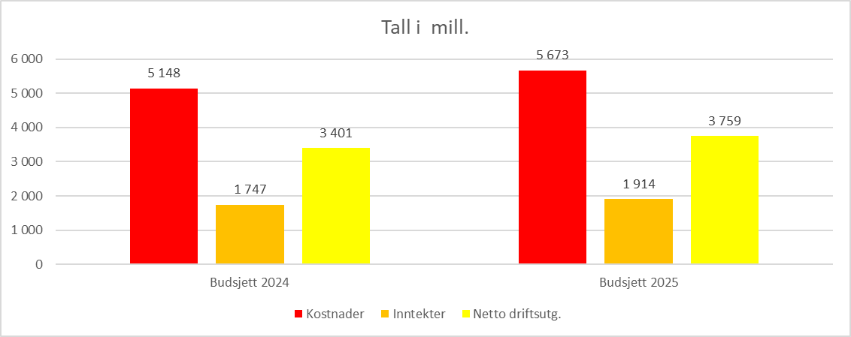
Budsjett 2025 (1)
Budsjett 2025:
Netto budsjettramme øker med 358MNOK (10,5%) fra 3,401 mrd til 3,759 mrd
Kostnadsrammen er på 5,148 mrd og inntektsrammen er på 1,914 mrd, en økning på hhv. 525MNOK (10,2%) og 167MNOK (9,6%) 2024 sammenlignet med 2025
Om kostnadsrammen/kostnadsdrivere:
Vel 5% gjelder vekst i priser/kostnadsvekst
Buss: De nye kontraktene for Nordfjord, Voss/Hardanger og Modalen med oppstart sommeren 2025 koster mer enn de gamle
Båt: Ny båtkontrakt for Bergen-Askøy og Bergen-Nordhordland koster mer enn de gamle
Ferge: Breistein-Valestrand fylkeskommunalt nå
Politiske vedtak om kutt i tilbudssiden:
Avkortning i Kystvegekspressen på 1MNOK (båt)
Turistrute Hardanger på 2MNOK (båt)
Turistruter buss på 3,5MNOK
Parallell bussrute Bergen-Austevoll på 1MNOK
Flybuss Sogndal/Førde videreføres ved å øke taktser

Slide 7
Budsjett 2025 (2)
Budsjett 2025:
Om inntektsrammen/inntektsdrivere:
En gjennomsnittlig takstøkning på 4% buss, bane og båt
Takstøkning ferge 3,8% (Staten sin takstøkning i autopass regulativ for fergetakster)
Økning salg billetter tilsvarende 10MNOK
Billettinntektene er justert for helårsvirkningen av takstøkningen som var gjennomført 1. august 2024
Politiske vedtak/tiltak inntektssiden:
Videreføre studentrabatt enkeltbillett 15MNOK
Rabatt for verneplikt lik som studentrabatt, enkeltbillett og periodekort 2MNOK
Reiserabatt, maks tak 30% rabatt 12MNOK
Ekstraordinær økning periodebillett utgikk 16MNOK
Sonestruktur og varigheit enkeltbillett reduseres fra 90 min til 60 min 10MNOK
Takstøkning 3% på 24t + 7d billett 5Msonestruktur og NOK ut over gjennomsnittlit takstøkining

Slide 8
Nytt frå Skyss
Kundeutvikling

Slide 9
Kor mange reiste med oss i 2024?
92,7 millionar påstigingar i 2024
I 2023 var talet 89,1 millionar
9 av 10 (92 prosent) av kollektivreisene skjer i byvekstavtaleområdet
I snitt 306 000 daglege påstigingar på buss, bybane og båt på kvardagar
Notes:
Merk at talet på påstigingar ikkje kan reknast som auke aleine, sidan mange stiger på fleire gongar per reise. Som Ole Hallvard har formulert det: «Det er viktig å bemerke at Skyss utvikler et kollektivnettverk, med et betydelig innslag av bytter. Det gjør at påstigertall blir en mindre direkte indikator på hvor mange som reiser kollektivt.»
Ti tusen fleire om dagen
Totalt føregjekk meir enn 9 av 10 av alle kollektivreisene i Bergen og omegnskommunane, eller 85,4 millionar påstigingar (92 prosent). Det er også her veksten har vore størst. I samspelet buss, bybane og bybåt har prosentvis vekst vore 4 prosent.
I Bergen og omegnskommunane var det 1,7 millionar fleire påstigingar på buss i 2024 enn året før, ein auke frå eit allereie høgt tal. I 2024 var det ein auke på heile 10 000 fleire påstigingar dagleg på kvardagar samanlikna med 2023.

Slide 10
Reisetal 2024
 | 2023 | 2024
Bybanen linje 1 | 19 342 000 | 20 090 000
Bybanen linje 2 | 4 946 000 | 5 760 000
Bybanen totalt | 24 288 000 | 25 850 000
Buss innanfor Bergen kommune | 48 181 000 | 49 725 000
Buss i byvekstavtaleområdet | 57 014 000 | 58 735 000
Buss Vestland totalt* | 63 071 000* | 65 079 000*
Båt Vestland totalt | 1 745 000 | 1 780 000
Båt Kleppestø-Strandkaiterminalen | 657 000 | 685 000
Båt Knarvik-Frekhaug-Strandkaiterminalen | 164 000 | 157 000
Ferje
Passasjerar | 5 371 000 | 5 924 000
Personbileiningar (PBE) | 4 372 000 | 4 512 000
Tal køyretøy | 3 087 000 | 3 183 000
Notes:
*) Endring i utstyr for billettsal i nokre busskontraktar gjer at tal som gjeld buss i distriktet for 2023 og 2024, ikkje er direkte samanliknbare, og dermed heller ikkje totaltala for buss heile Vestland.
Buss + 3,18%
Bybanesuksessen held fram
Bybanen har den største prosentvise auken. I 2024 var det 25,9 millionar påstigingar på bybanen, mot 24,3 millionar året før. Auken på bybanen var dermed 6 prosent.
Begge bybanelinjene har fått fleire reisande, men det er lillebror, linje 2 til Fyllingsdalen som aukar mest. Linje 2 auka med 16 prosent, frå 4,9 millionar til 5,8 millionar påstigingar i 2024. Linje 2 har ein sterk vekst, som er naturleg og forventa. Linje 2 har god kapasitet og er bygd for vidare byutvikling.
Linje 1 mellom Bergen sentrum og flyplassen passerte 20 millionar påstigingar for første gong, mot 19,3 millionar i 2023, som er ein auke på 4 prosent.
Stabile reisetal for båt
Båtrutene i Vestland hadde nær 1,8 millionar reisande i 2024, ein auke på 2 prosent frå året før.
Nordhordlandsruta hadde 157 000 påstigingar i 2024, mot 164 000 i 2023. Dette er ein liten nedgang, men kan sjåast som ei stabilisering etter rekordveksten året før, då båten vart del av sone A for buss, slik at billettane vart billigare.
Askøyruta har på si side auka med 4 prosent, frå 657 000 påstigingar i 2023 til 685 000 i 2024.

Slide 11
Vestland – utvikling i tal påstigande passasjerar på buss 2019 – januar 2025
År | Buss | Bybanen
2019 | 61 661 000 | 18 656 000
2020 | 41 461 000 | 12 424 000
2021 | 45 784 000 | 13 901 000
2022 | 57 805 000 | 19 122 000
2023 | 63 071 000 | 24 288 000
2024 | 65 079 000 (+ 3,18%) * | 25 850 000 (+ 6,43%) *
Jan 2025 | 5 826 000 (+ 0,68%) ** | 2 159 000 (+ 0,86%) **
* Prosent indikerer økning sammenlignet med 2023.
** Prosent indikerer økning sammenlignet med januar 2024.
Notes:
Her ser vi påstigendetall for hele Vestland for buss, bane, båt og ferje samlet. Antall påstigende i 2023 ligger gjennomgående godt over 2022- og 2019*-nivå. Driveren for denne økningen er buss og bane i Byvekstavtaleområdet (Bergen, Askøy, Øygarden, Alver og Bjørnafjorden). Vekst i påstigende på bybanen i 2023 er en følge av åpningen av linje 2 til Fyllingsdalen, selv om vi for noen måneder ser flere påstigende på linje 1 sammenlignet med 2022. I Hordaland utenfor Byvekstavtaleområdet ligger antall påstigende på buss godt under 2022 og 2019, mens i Sogn og Fjordane ligger antall påstigende i 2023 på samme nivå som 2022 og 2019.
* Vær oppmerksom på at antall påstigende for 2022 og 2023 ikke er helt direkte sammenlignbare med 2019 på grunn av ruteomleggingen i Bergensområdet i 2021, som gjorde at reisende må gjennomføre flere bytter enn før.

Slide 12
Område for byvekstavtalen - utvikling i tal påstigande passasjerar på buss 2019 – januar 2025
År | Buss
2019 | 52 865 000
2020 | 34 966 000
2021 | 39 885 000
2022 | 51 405 000
2023 | 57 014 000
2024 | 58 735 000 (+3,02 %) *
Jan 2025 | 5 418 000 (+5,26 %) **
* Prosent indikerer økning sammenlignet med 2023.
** Prosent indikerer økning sammenlignet med januar 2024.
Notes:
I kommunene omfattet av byvekstavtalen (Bergen, Øygarden, Alver, Bjørnafjorden og Askøy) ser vi en økning i antall påstigninger i 2023 sammenlignet med både 2019* og 2022**. Unntaket er januar 2023, der antall påstigninger var høyere i 2019. Vi ser også en positiv trend i 2023, der antall påstigninger i månedene etter sommerferien ligger på et høyere nivå enn i månedene før sommerferien. Den samme trenden så vi også i 2022, men ikke like tydelig i 2019.
Vi ser tydelige sesongvariasjoner, der månedene som er omfattet av skoleferier (februar (vinterferie), april (påskeferie), juni, juli, august (sommerferie), oktober (høstferie) og desember (juleferie)) har nedgang i påstigende sammenlignet med månedene før og etter.
* På grunn av ruteomlegging i 2021, som gjorde at reisende oftere må bytte mellom linjer, er ikke tallene for 2019 direkte sammenlignbare med 2022 og 2023. I praksis kan en reisende bli talt flere ganger på en reise i 2023 enn i 2019.
** Januar og februar 2022 er ikke sammenlignbare med samme måned i 2019 og 2023, siden de var påvirket av koronatiltak.
Antall påstigninger på båt i 2023 ligger generelt på et høyere nivå enn i 2022, men ligger i flere måneder under 2019-nivå.
92% av påstigende på buss, bybane og båt skjer i bergensområdet
(Hvem har lagt inn dette? I PM om reisetall 2023 står det 92%: «88% av påstigende på buss, bybane og båt skjer i bergensområdet».)

Slide 13
Hordaland utanom Bergen - utvikling i tal påstigande passasjerar på buss 2019 – januar 2025
År | Buss
2019 | 8 065 000 *
2020 | 5 961 000
2021 | 5 340 000
2022 | 6 014 000
2023 | 5 591 000
2024 | 5 925 000 (+ 5,97 %) **
Jan 2025 | 557 000 (- 3,18 %) ***
* Dårlig dekning automatisk passasjertelling (APC) i 2019 i distrikt Hordaland – modellert/overestimert.
** Prosent indikerer endring sammenlignet med 2023.
*** Prosent indikerer økning sammenlignet med januar 2024.
Notes:
Her ser vi at i distrikt i gamle Hordaland (Hordaland uten Bergen, Askøy, Øygarden, Alver og Bjørnafjorden) ligger påstigningstallene for 2023 et godt stykke under 2019 gjennom hele året. Sammenlignet med 2022 ligger 2023 bak frem til juni, mens etter dette er antall påstigninger i 2023 omtrent likt med påstigninger i 2022.Tall for 2019 skal en være litt skeptisk å sammenligne dirkete med ettersom det var lite APC dekning i distriktsområdet på denne tiden.

Slide 14
Sogn og Fjordane - utvikling i tal påstigande passasjerar på buss 2019 – november 2024
År | Buss
2019 | 2 618 000
2020 | 1 797 000
2021 | 2 024 000
2022 | 2 205 000 *
2023 | 2 476 000
Jan – nov 2024 | 2 352 000 (+ 0,65%)**
* Ny tellemetode etter overgang til Skyss app.
** Prosent indikerer økning i tilsvarende periode sammenlignet med 2023. Nyere tall ikke klar enda.
Notes:
I Sogn og Fjordane er antall påstigninger i 2023 gjennomgående litt lavere enn i 2019, men enkelte måneder er omtrent like. Både 2019 og 2023 ligger over 2022-nivå.

Slide 15
Nytt frå Skyss
Status ruteomleggingar Osterøy og Askøy

Slide 16
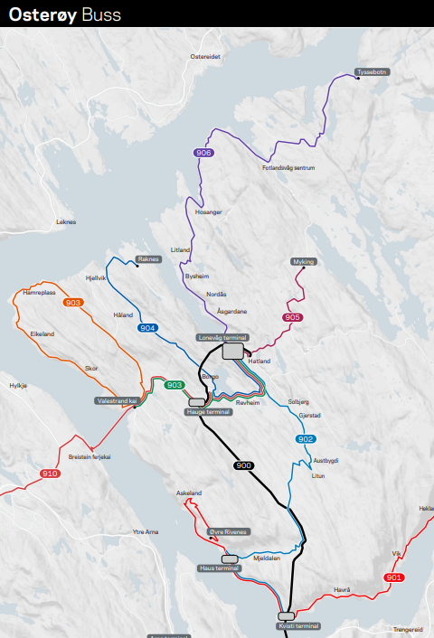
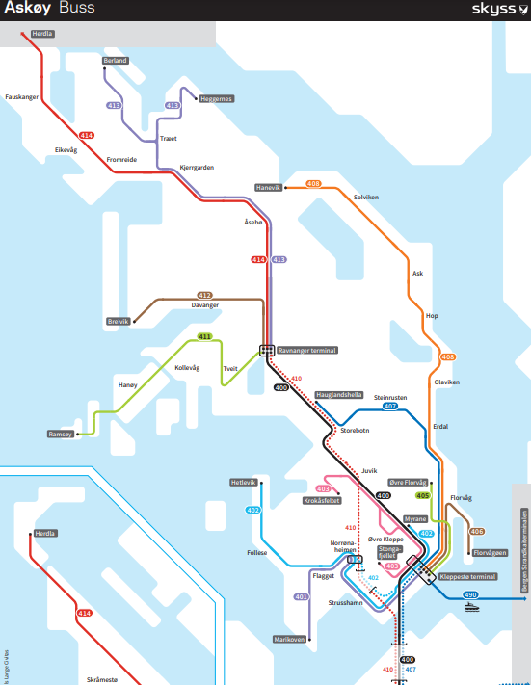
Status etter ruteendringar på Askøy og Osterøy
Notes:
20. januar endra vi rutetilbodet for buss på Askøy og Osterøy og alle bussar fekk nye linjenummer. Frå same dato starta ny båtkontrakt opp, med to båtar i drift på sambandet Kleppestø – Strandkaiterminalen.
Dette har som forventa ført med seg ulike reaksjonar frå dei reisande, og merksemd spesielt i lokalpressa
Vi har fulgt og følger bruken av det nye tilbodet tett. For Askøy har vi gjort fleire justeringar i rutetilbodet både rett før og rett etter oppstart , då vi har oppdaga svakheiter vi ønska å ta med ein gong. For Osterøy vart det gjort justeringar no måndag, for å imøtekomme innspel frå dei reisande. Vi vil halde fram med å overvake situasjonen og vurderer vidare tiltak. Noko ønsker vi å bøte på raskt, mens andre endringar treng tid for å bli innarbeidd.
For både Askøy og Osterøy ser vi på tiltak for å auke kapasitet spesielt i morgonrush.
Alt i alt meiner vi at ruteomleggingane gått bra så langt, og vi vil fortsette å følgje med reisestraumane etter kvart som det nye rutetilbodet har fått satt seg. Vi tar til oss alle tilbakemeldingar frå dei reisande, og har i tillegg god kontakt med kommunane Askøy og Osterøy, og med operatørane våre.

Slide 17
Uteståande saker – avklaringar og status

Slide 18
Uteståande saker – avklaringar og status
Økonomi – inntektssikring og billettkontroll
Orientering frå Skyss v/Snorre Jensen
Referat – lenke for publisering
Skyss skal etablere "skjult" lenke for publisering av referat
Planlagt på plass ila Q2/25
Syklistar og bussar – kampanjar
Skyss har oppretta kontakt med sykkelsjef i Bergen (Einar Grieg), som gjerne deltek i møte - og ønsker også å invitere Syklistenes landsforbund.
Skyss ønsker tilbakemelding frå dei faste deltakarne i dialogforum på kven som ønsker å stille.
Skyss vil ta direkte kontakt og organisere møtet.

Slide 19
BILLETTKONTROLL – VESTLAND

Slide 20
Fokus billettkontroll
Fra 1 august 2024 fikk vi en ny leverandør av billettkontroll tjenester ved Skan Kontroll. Siden har vi styrket kontrollvirksomheten og nå sterkere rustet til kontrollvirksomhet i fylket
Samfunnet er i endring noe som gjør utslag i at betalingsviljen er synkende blant våre reisene. Ved siste tellekontroll avdekket vi et avvik på 12,06% (uke 42 – 2024)
Vi har derfor intensivert kontrollene i hele fylket og har pr dags dato kontrollert nesten 20 000 turer, hvor 470 000 reisende ble kontrollert og 12 000 manglet gyldig billett
Flest reiser og kontroller skjer i Sone A men vi har også fokus på de andre sonene og de utfordringene som er der

Slide 21
Fokus billettkontroll utenfor Sone A
Det er blitt gjennomfør 89 kontroller utan for Sone A fra oktober 2024 til nå, og vi kommer til å fokusere mer på dette i 2025
I Sonene B, C, D, E og F har vi kontrollert ca 1500 reisende, og avdekket 59 avvik

Slide 22
Tiltak utenfor sone A
Vi gjør noen tiltak som skal hjelpe på situasjonen ved at vi sender oftere billettkontrollører utenfor Sone A enten med bil eller ved bruk av offentlig transport, noe som gir oss en større fleksibilitet
Et annet tiltak som vi jobber med å få på plass er kontrollenheter som kan lånes ut til operatørene, i de områder som ikke har mulighet for å kontrollere Skysskort. Det er dog et begrenset antall enheter som kan gå på rundgang mellom de forskjellige garasjene.
Opplæringen i bruken av disse enhetene blir gjort via Motimate og til et begrenset antall brukere. Mer informasjon kommer når Skyss er klare for utsendelse og opplæring er gjennomført
Innspill til kontroller må samles opp pr garasje og sendes fra operatør til Skyss ved Snorre Jensen.

Slide 23
Status bussanbod

Slide 24
Status bussanbod pr februar 2025
Bussanbod 2026 (Sunnfjord, Sogn og Sunnhordland)
Forhandlingar pågår
Busanbod Nordhordland 2027
Vart handsama sak om føringar for vidare arbeid med konkurransegrunnlag i fylkesutvalet 23.01.25.
Tema i dagens møte
Bussanbod Bergen (Bergen nord, Bergen sentrum, Bergen sør og Vest)
Avklaring av strategiske føringar for framtidige kontraktar starta
Intet nytt sidan forrige møte
Notes:
Om framdrift Bussanbod 2026:
Tildeling midten av mars
Signering byrjinga av april
Bussanbod Nordhordland 2027:
Tentativ framdriftsplan
Politisk mandatsak mai/juni 2025
Kunngjering september 2025
Vedtak FUV 23.01.25
For bestillingsskyss i Gulen ønskjer ein å halde fram med at ordninga er direkte retta mot drosjenæringa, og ikkje ein del av samla anbud. Det hindrar ikkje ei grundig utgreiing av saka før utlysing
Det faste ruttilbodet vert vidareført på same nivå som i dag, ikkje planlagt med større ruteendringar
Batterielektrisk drift i tråd med forskrift, ikkje biogass
Ny sak om mandat

Slide 25
Bussanbod 2027

Slide 26
«Bussanbod Nordhordland 2027»
Dagens busskontrakt i Nordhordland går ut i august 2027
Dagens kontraktspart er Vy Buss AS
Ruteproduksjon på om lag 3,5 millionar km. (diesel), og det vert i dag nytta ca. 90 bussar
Konkurranse om ny kontrakt vert kunngjort hausten 2025
Kontrakt vert tildelt og signert innan april 2026
Konkurransen vil omfatte kommunane Alver, Austrheim, Fedje, Masfjorden og Gulen
Gulen ligg per i dag i Sunnfjord-kontrakten, men vert frå august 2027 innlemma i Nordhordland- kontrakten
Notes:
Bilde fra tilsvarende i fjor for ca 1 år siden der tema var bussanbud 2025 med Nordfjord, Hardanger – Voss og Modalen – Vaksdal
Velkommen ved direktør Målfrid Vik Sønstabø
Presentasjon av deltakarane
Introduksjon til «Bussanbod 2026»
Introduksjon til dagens tema
Vogntyper
Krav til materiell
Bussanlegg – innspel til sjåførfasilitetar
Åpen diskusjon

Slide 27
Rutetilbodet

Slide 28
Politiske føringar for rutetilbodet
1. Dagens rutetilbod vert vidareført
Nødvendige og ønska justeringar vert vurdert forløpande, og det vert difor ikkje lagt opp til ruteendringar i samband med oppstart av ny kontrakt
2. Omprioriteringar er utfordrande
Resultatet av analysene våre viser at det er lite tilbod å omprioritere fordi dei fleste turane har viktige funksjonar som skuleskyss, posisjonskøyring og korrespondansar.
3. Vidareutvikling av bestillingstransport
I dag vert det tilbydd serviceskyss i Gulen og Masfjorden. Ny kontakt vil leggje til rette for kjøp av ulike typar bestillingstenester dersom det er økonomisk handlingsrom for det.
Aktuelle område for bestillingstransport er Austrheim, Alver, Masfjorden og Gulen
Notes:
Basert på ei vurdering av samsvaret mellom dagens rutetilbod, reisemønster, aktuelle mål og føringar, blir det lagt opp til at dagens rutetilbod vert vidareført. Nødvendige og ønska justeringar og eventuelt styrking av tilbodet blir vurdert fortløpande, og det blir ikkje lagt opp til større ruteendringar i samband med oppstart av ny kontrakt. Ruteendringer vil kunne gjøres gjennom kontraktsperioden. Rutetilbudet i desse områda blir i all hovudsak vidareført slik det er i dag.
Forslag til rutetilbodet vart handsama av Fylketutvalet 23. januar 2025. Fylkesutvalet ynskjer at Skyss ser nærare på korleis Bestillingstransporten vil påverke den lokale drosjemarkanden i Gulen, slik at ikkje denne næringa «går under». Skyss har til hensikt å levere ein ny politisk saksutgreiing knytt til dette, som vil bli gjenstand for eige politisk handsaming.

Slide 29
Bussanlegg
Fylkeskommunen ynskjer å stille til råde følgjande bussanlegg i Nordhordland:
Knarvik (ca. 45 bussar)
Manger (ca. 10 bussar)
Ostereidet (ca. 10 bussar)
Utover desse anlegga, må operatørane sjølv finne eigna lokasjonar for stasjonering.

Slide 30
Busstypar
Politisk vedtekne planar om nullutslepp innan 2030
Politisk bestilling om tilgjenge for flest mogeleg reisande (UU) → busstypen lågentré (LE) er vurdert mest tilgjengeleg
Utfordringar knytt til politiske føringar og krav til materiell/infrastruktur:
Bakkeklaring
Vegstandard og vektavgrensingar på veg
Ladeinfrastruktur
Behov for kjetting
Firehjulstrekk
Bagasjekapasitet
Skyss tek utgangspunkt i Bus Nordic 2023 med einskilde tilleggskrav.

Slide 31
Førebels forslag til busstype per linje/per tur - innspel og diskusjon til utsendt forslag
Innspel frå deltakarane?
Innspel til trasear for testkøyring?
Behov for bagasjekapasitet på einskilde turar?

Slide 32
Spørsmål frå tillitsvalde og verneombod
Saker innmeld til møtet

Slide 33
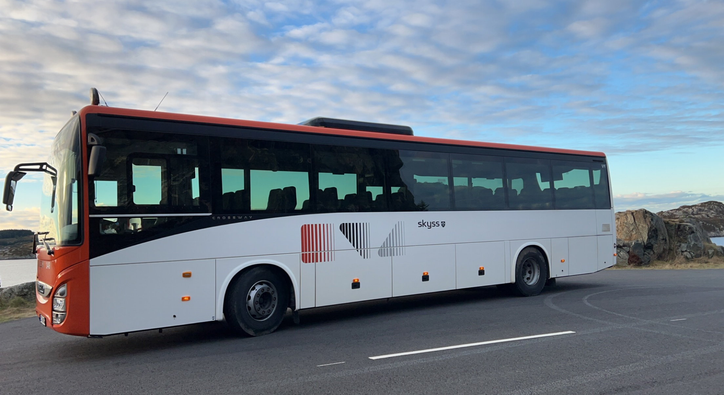
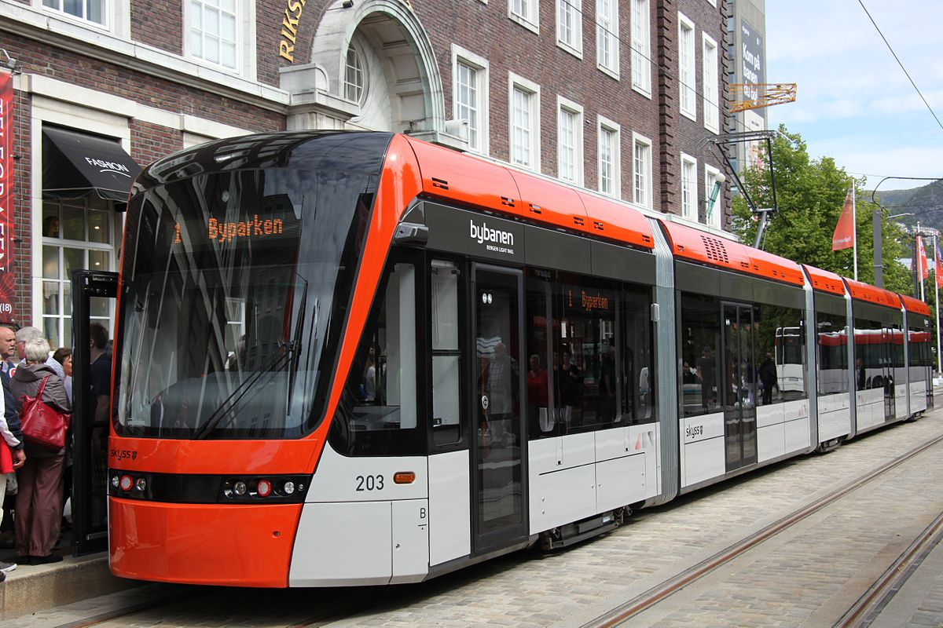
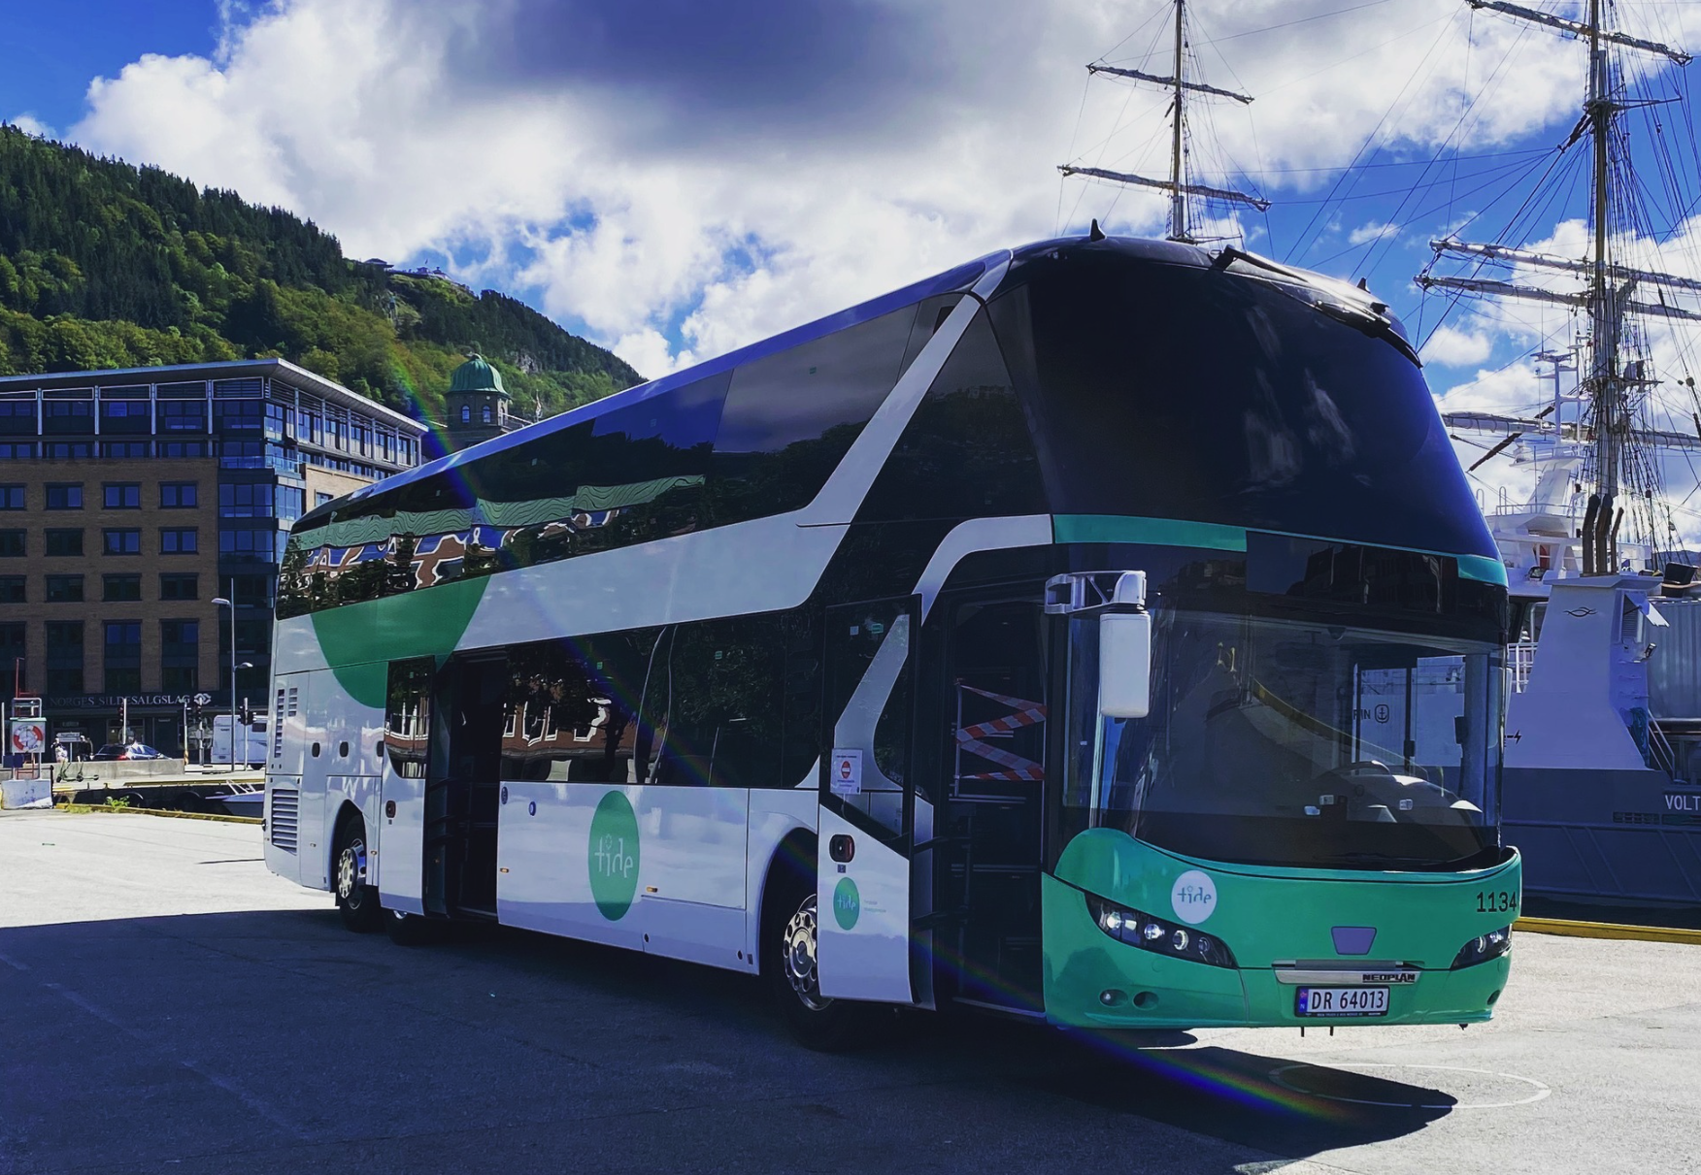
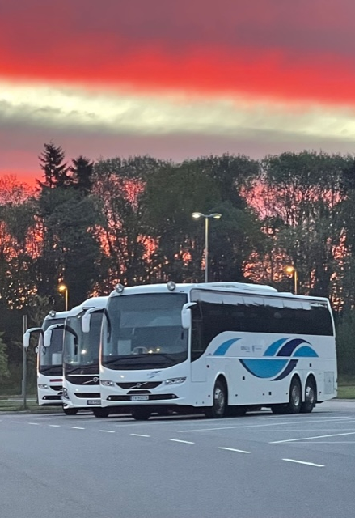
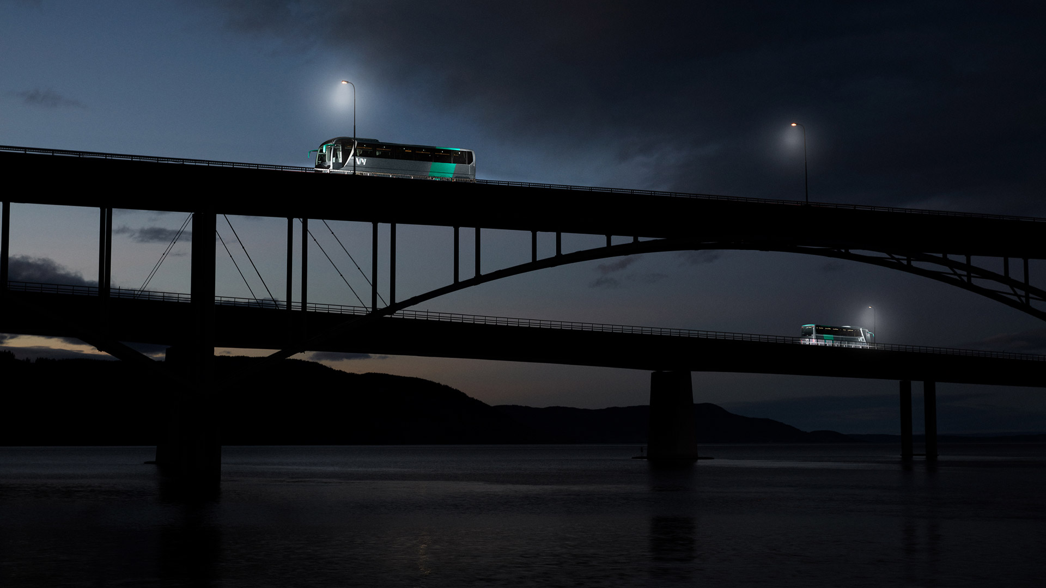
Utvida dialogforum, i samband med Bussanbod 2027. 18.februar 2025

Slide 34
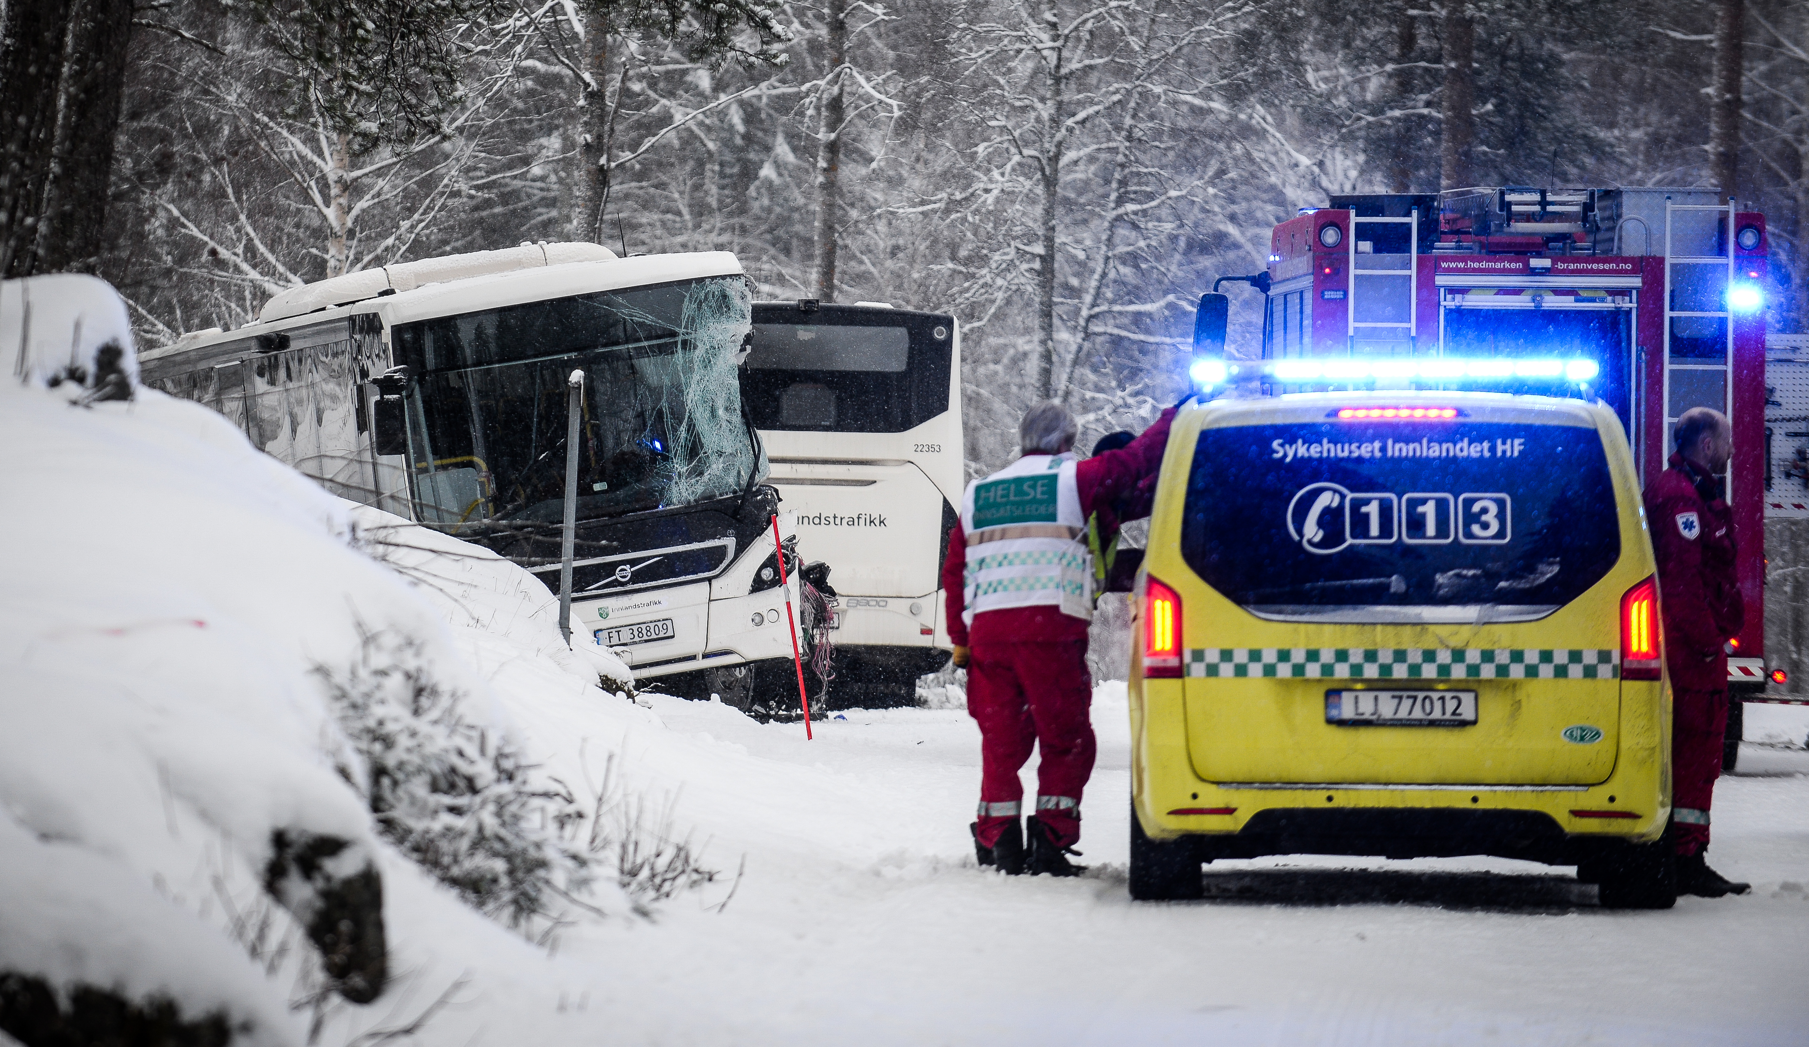
Sammensetting av utvidet Dialogforum med Skyss
Faste representanter i Dialogforum +
3 sjåfør representanter i fra kontraktsområde Nordhordland
1 stk fra Yrkestrafikkforbundet
1 stk fra Fellesforbundet
1 stk verneombud

Slide 35
Fokusområder til bussanbod 2027??
Innspel og diskusjonar
Vogntyper på ulike linjer
Krav til materiell
Bussanlegg og sjåførfasilitetar
Andre innspel

Slide 36
Andre innspel?

Slide 37
Planlagde møter – årsplan 2025

Slide 38
Årsplan - Dialogforum buss Vestland 2025
Kvartal | Dato | Klokkeslett
1. kvartal 2. kvartal 3. kvartal 4. kvartal | Tirsdag 18/02-25 Tirsdag 27/05-25 Tirsdag 09/09-25 Tirsdag 11/11-25 | 10.00 – 13.00 10.00 – 13.00 10.00 – 13.00 10.00 – 13.00

